Slide 1
第五章 大数定律与中心极限定理
第一节 大数定律
第二节 中心极限定理
习题

Slide 2
第一节
大数定律

Slide 3
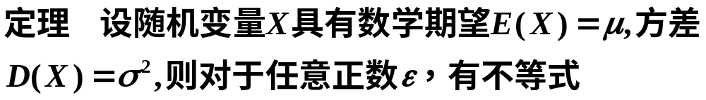
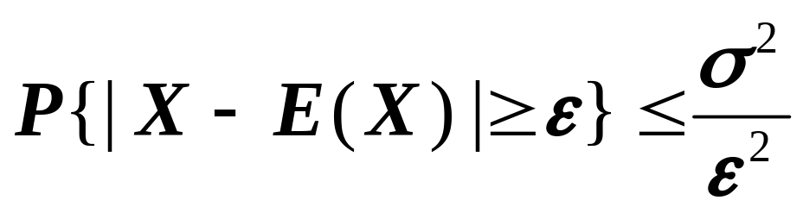
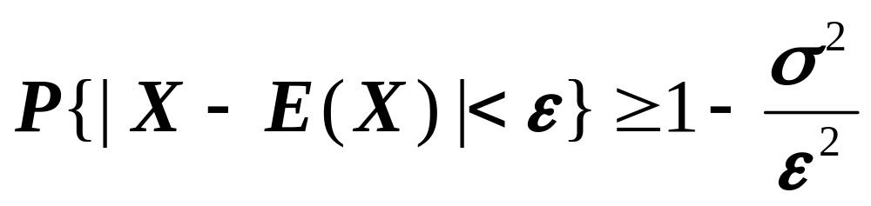
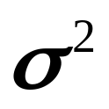

切比雪夫不等式
或
由切比雪夫不等式可以看出，若 越小，则事件{|X-E(X)|< }的概率越大，即随机变量X 集中在期望附近的可能性越大.

Slide 4

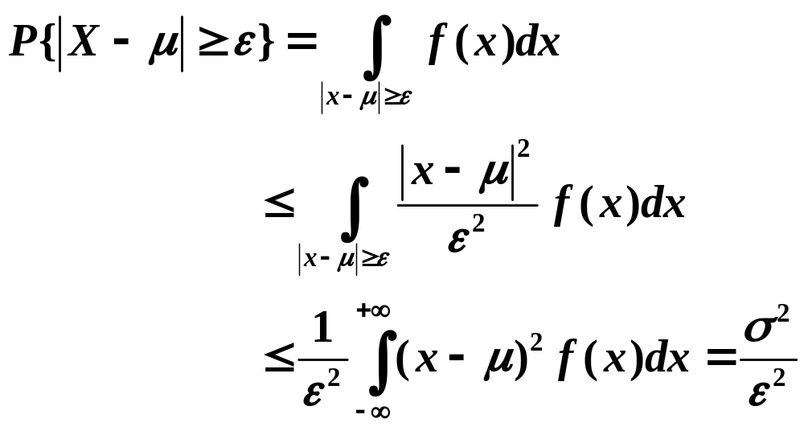
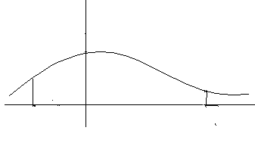
我们只就连续型随机变量的情况来证明.
证

Slide 5
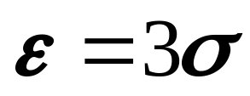
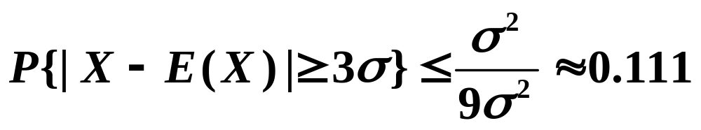

当方差已知时，切比雪夫不等式给出了随机变量X与它的期望的偏差不小于 的概率的估计式 .
如取
可见，对任给的分布，只要期望和方差 存在，
则 X 取值偏离 E( X ) 超过 3 的概率小于0.111 .

Slide 6

例1 已知正常男性成人血液中 ，每一毫升白细胞数平均是7300，均方差是700 . 利用切比雪夫不等式估计每毫升白细胞数在5200~9400之间的概率 .
解：设每毫升白细胞数为X
依题意，E(X)=7300,D(X)=700²
所求为 P(5200 X 9400)
P(5200 X 9400)
= P(-2100 X-E(X) 2100)
= P{ |X-E(X)| 2100}

Slide 7
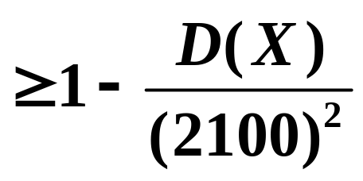
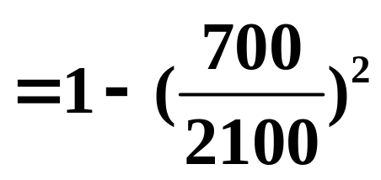
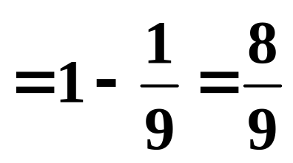
由切比雪夫不等式
P{ |X-E(X)| 2100}
即估计每毫升白细胞数在5200~9400之间的概率不小于8/9 .

Slide 8
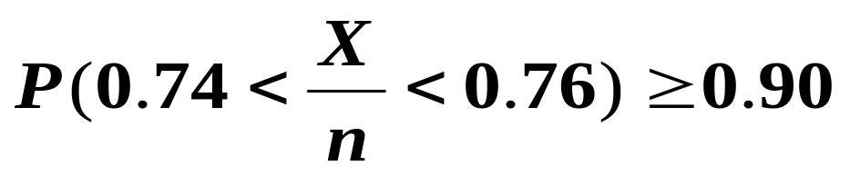
例2 在每次试验中，事件A发生的概率为 0.75, 利用切比雪夫不等式求：n需要多么大时，才能使得在n次独立重复试验中, 事件A出现的频率在0.74~0.76之间的概率至少为0.90?
解：设X为n 次试验中，事件A出现的次数，
则 X~B(n, 0.75)
E(X)=0.75n,
D(X)=0.75×0.25n=0.1875n
所求为满足
的最小的n .

Slide 9
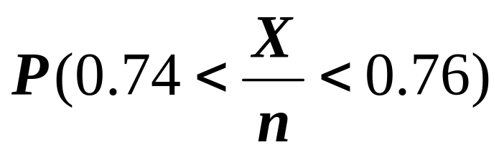
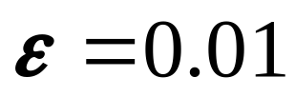
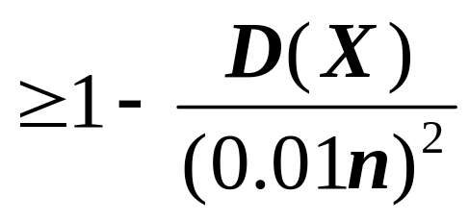
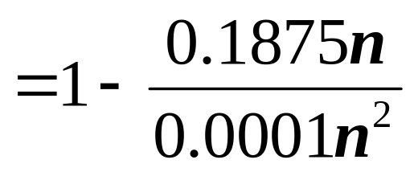
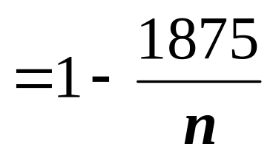
可改写为
P(0.74n< X<0.76n )
=P(-0.01n<X-0.75n< 0.01n)
= P{ |X-E(X)| <0.01n}
在切比雪夫不等式中取
n，则
= P{ |X-E(X)| <0.01n}

Slide 10
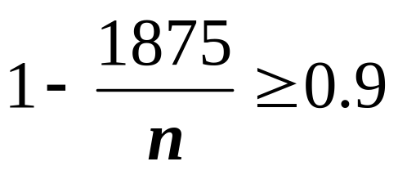
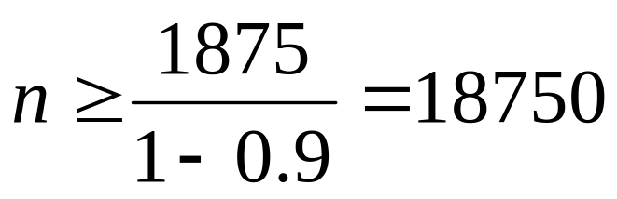
依题意，取
解得
即n 取18750时，可以使得在n次独立重复试验中,
事件A出现的频率在0.74~0.76之间的概率至少为0.90 .

Slide 11




大数定律的客观背景
大量随机试验中
例如：
大量抛掷硬币
正面出现频率
生产过程中的
废品率
字母使用频率

Slide 12
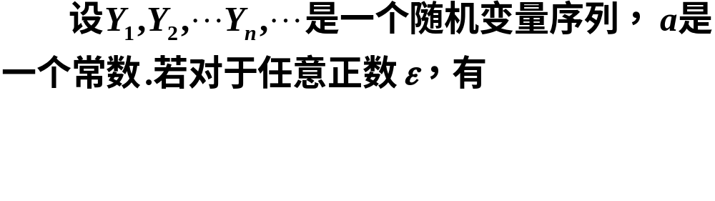
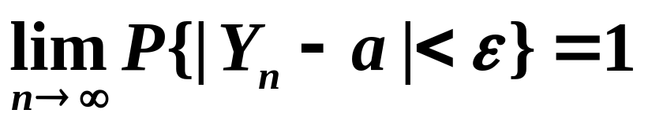

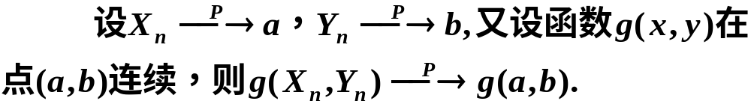
定义（依概率收敛）
性质

Slide 13
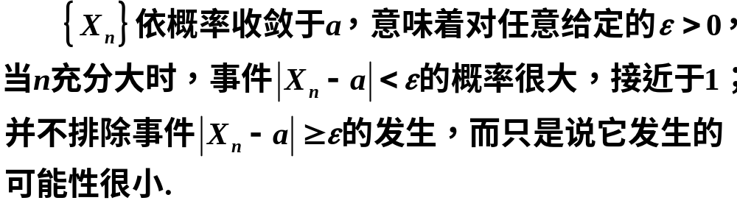

注意 :

Slide 14
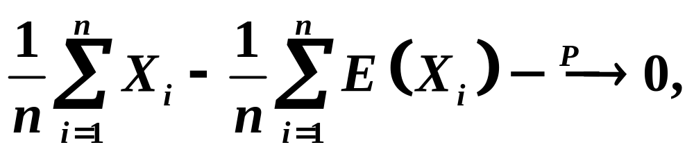
大数定律
定义： 设X₁,X₂,…是一随机变量序列,其数学期望E(X_{n})存在,n=1,2,…,若
则称随机变量序列{X_{n}}服从大数定律.
注：大数定律是研究随机变量序列算术平均的
收敛性问题.

Slide 15
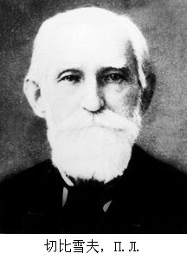
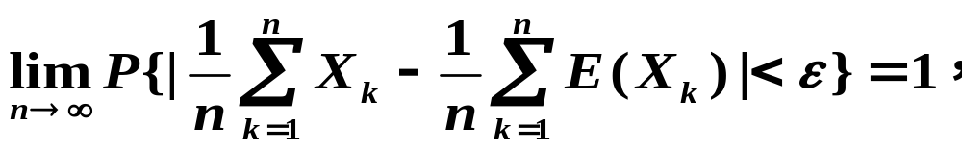
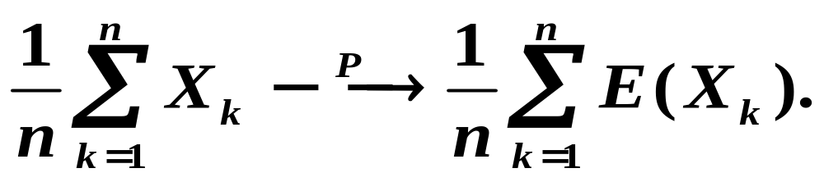
切比雪夫大数定律：设X₁, X₂, …是相互独立的随机变量序列，如果存在常数C，使得D(X_{k}) ≤C (k=1,2,…)，则对于任意正数ε有
切比雪夫
也就是：

Slide 16
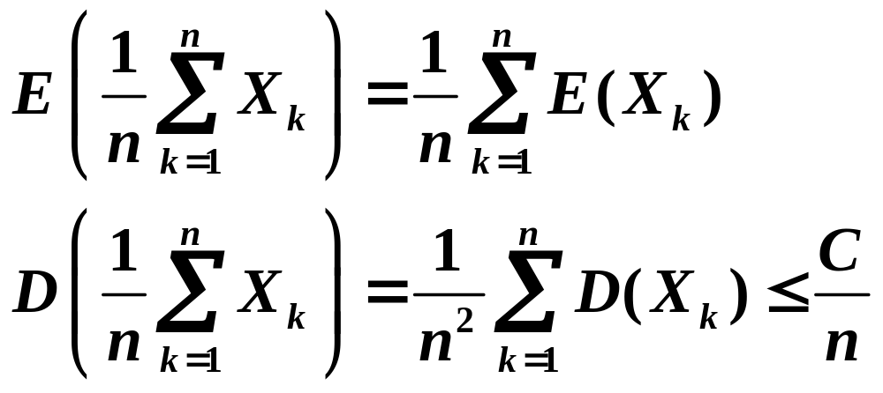
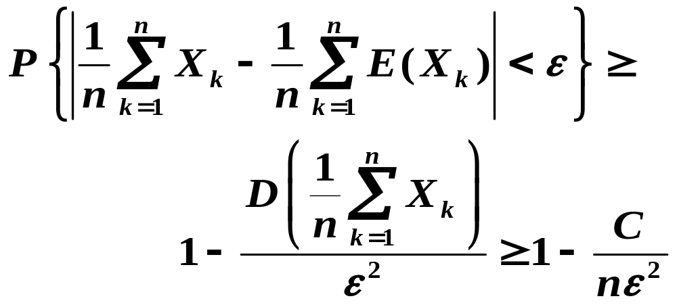
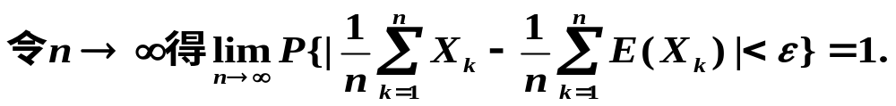
证明：
切比雪夫不等式
故

Slide 17

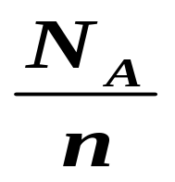

问题 :
设N_{A}是n重贝努里试验中事件A发生的次数，p是事件A发生的概率，
是事件A发生的频率.
伯努利

Slide 18
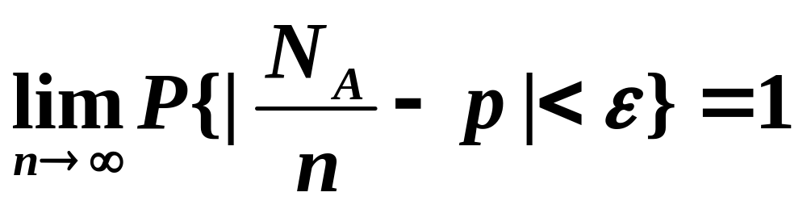
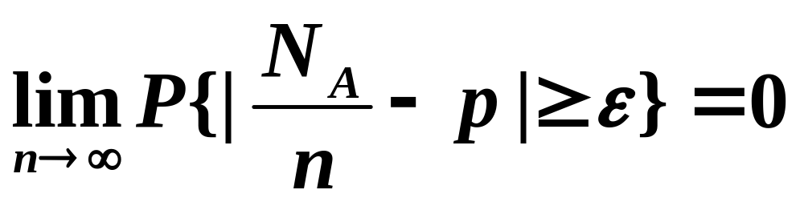
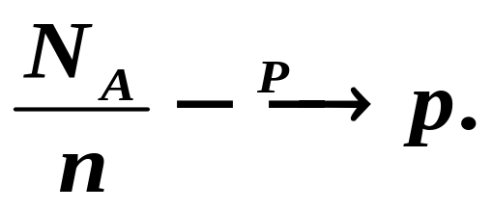
贝努利大数定律：
设 N_{A} 是n次独立重复试验中事件A发生的次数，p是事件A在每次试验中发生的概率，则对于任意正数ε> 0 ，有
伯努利
或
也就是：

Slide 19
贝努里大数定律表明，当重复试验次数n充分大时，事件A发生的频率N_{A}/n与事件A发生的概率p有较大偏差的概率很小.这就是所谓的“频率稳定性”。

Slide 20

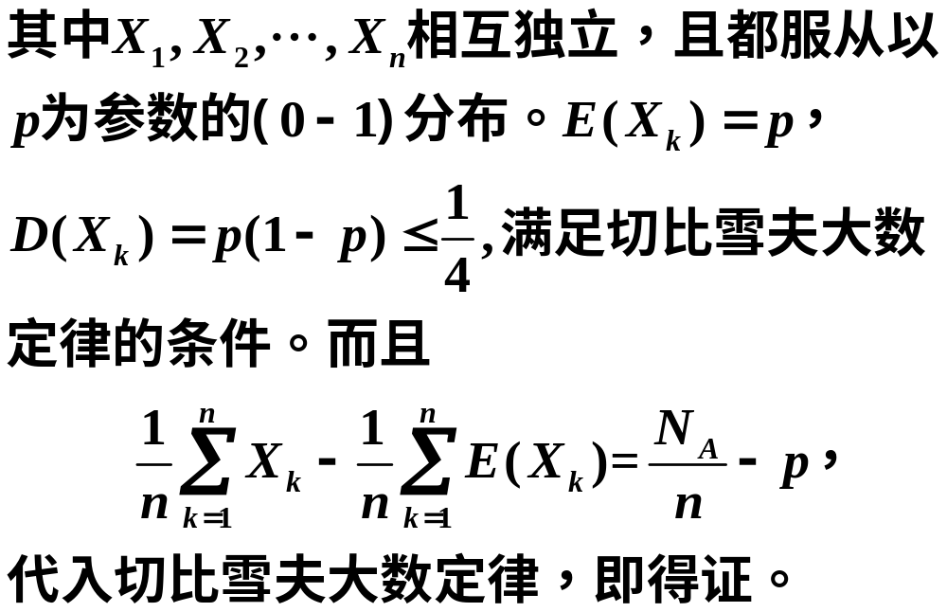
证明:

Slide 21
定理的理解:
当重复试验次数n充分大时，事件“频率N_{A}/n与概率p的偏差小于ε”概率趋于1。由实际推断原理，实际上这个事件几乎是必定要发生的。
在实际应用中，当试验次数很大时，就可以用事件的频率来代替事件的概率。

Slide 22
注：
切比雪夫大数定律与贝努里大数定律都是
通过切比雪夫不等式建立的，故需要条件
方差存在且有界

Slide 23
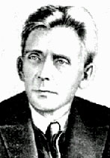
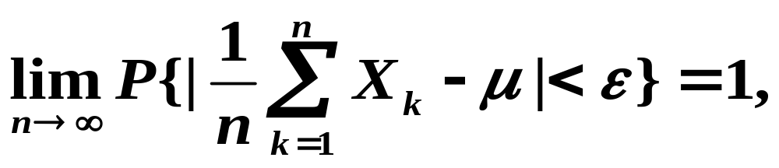
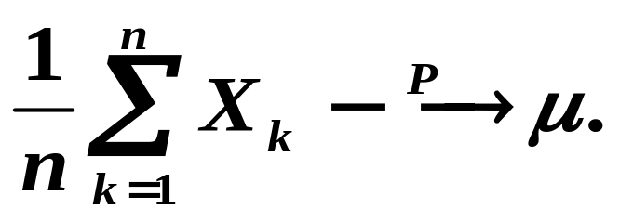
辛钦大数定律：设X₁, X₂, …是相互独立，
服从同一分布的随机变量序列，且具有
数学期望E(X_{k})=μ(k=1,2,…)。则对于任意
正数ε有
辛钦
也就是：
注：辛钦大数定律用于判断具有数学期望的独立同分布
随机变量序列是否服从大数定律，不要求方差存在。

Slide 24
辛钦大数定律是数理统计中参数估计的基础，如：
对某件物品的重量X进行n次测量，由于误差随机存在，每次测量结果可视为一个随机变量，记作X₁,X₂，…,X_{n}, 则它们彼此独立且服从统一分布。
由辛钦大数定律知，当n充分大时，可用这n次测量
结果取值的算术平均值近似随机变量X的数学期望.

Slide 25
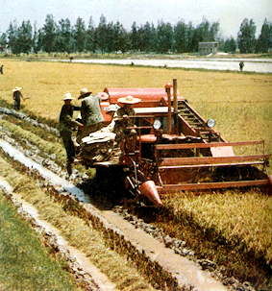
注
1、辛钦大数定律为寻找随机变量的期望值提供了一条实际可行的途径，是数理统计中参数估计的理论基础.
2、贝努里大数定律是辛钦定理的特殊情况.
3、辛钦定理具有广泛的适用性.
要估计某地区的平均亩产量 ，
要收割某些有代表性块，例如n 块
地. 计算其平均亩产量，则当n 较
大时，可用它作为整个地区平均亩
产量的一个估计.

Slide 26
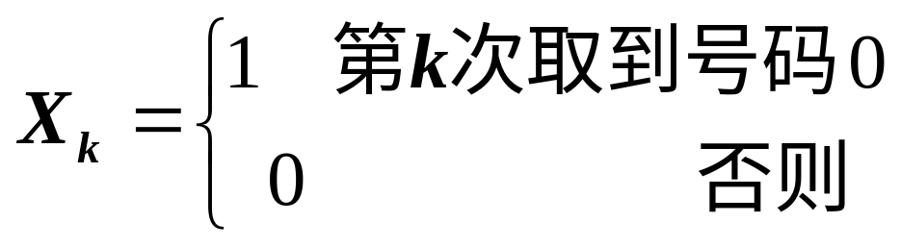
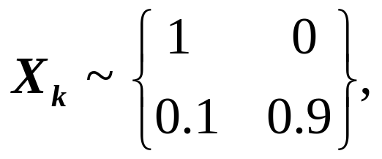
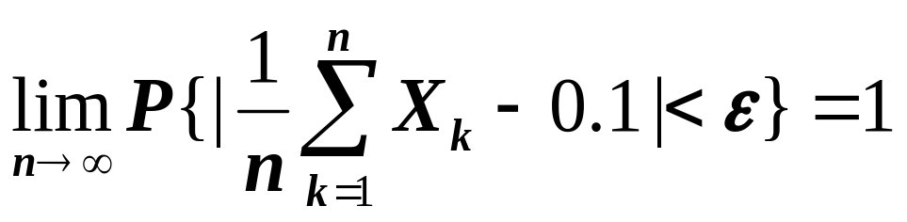
例 在一个罐子中,装有10个编号为0-9的同样的球，从罐中有放回地抽取若干次，每次抽一个，并记下号码.
设
，k=1,2, …
问对序列{X_{k}}能否应用大数定律？
解:
E(X_{k})=0.1,
k=1,2, …
诸X_{k} 独立同分布，且期望存在，故能使用大数定律.
即对任意的ε>0,

Slide 27
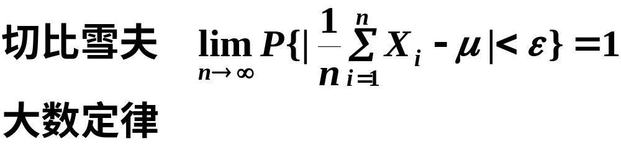
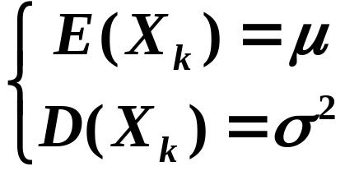

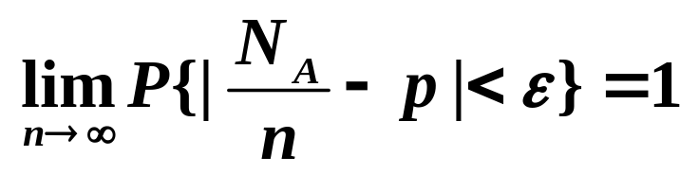
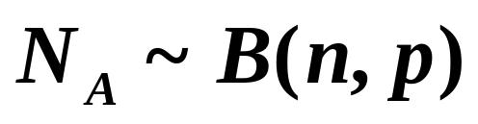
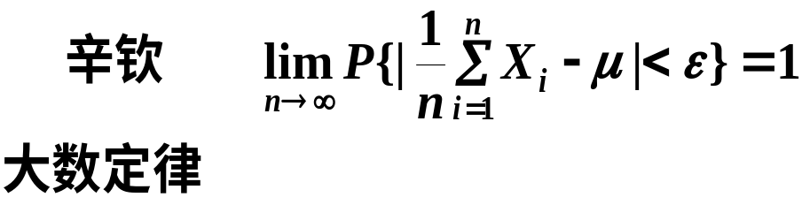

独立随机变量序列
三、小结
大
数
定
律
贝努里
大数定律
大数定律以严格的数学形式表达了随机现象最根本的性质之一：
平均结果的稳定性

Slide 28
第二节
中心极限定理

Slide 29
中心极限定理的客观背景
在客观实际中，许多随机变量是由大量的相互独立的随机因素的综合影响所形成的。而其中每一个别因素所起的作用都是微小的。
例如：炮弹射击的落点与目标的偏差，就受着许多随机因素（如瞄准，空气阻力，炮弹或炮身结构等）综合影响的。每个随机因素的对弹着点（随机变量和）所起的作用都是很小的。
这样的随机变量往往近似地服从正态分布！

Slide 30
下面演示不难看到中心极限定理的客观背景
f
g
h
x
0
1
2
3
例:20个0-1分布的和的分布
几个(0,1)上均匀分布的和的分布
X₁ ~f(x)
X₁ +X₂~g(x)
X₁ +X₂+X₃~ h(x)

Slide 31
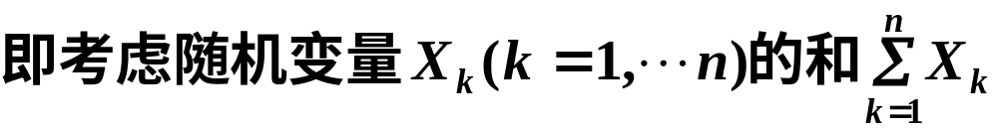
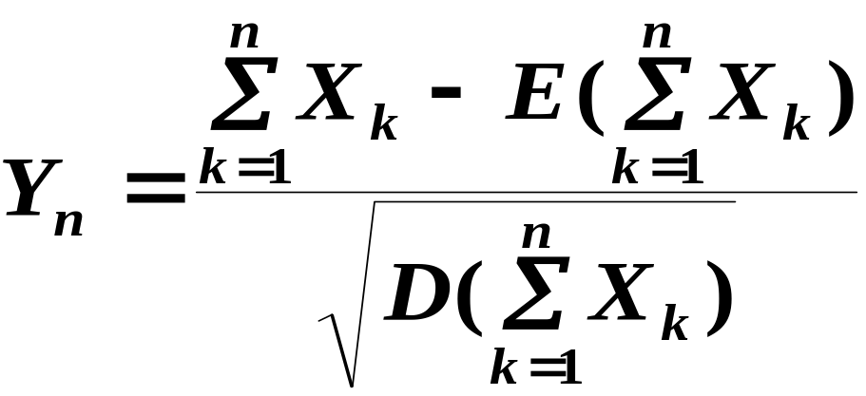
由于无穷个随机变量之和可能趋于∞，故我们不研究n个随机变量之和本身而考虑它的标准化的随机变量.
在概率论中，习惯于把和的分布收敛于正态分布这一类定理都叫做中心极限定理.

Slide 32
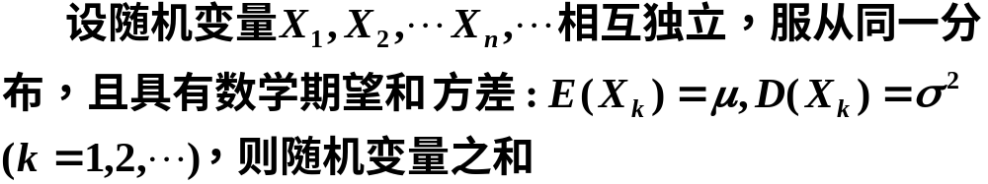





一、中心极限定理
定理1（独立同分布情形下的中心极限定理）

Slide 33




注
3、在一般情况下，我们很难求出 的分布函数。但当n很大时，可用正态分布来近似求解。

Slide 34






定理2（德莫佛－拉普拉斯中心极限定理）
设随机变量 (n=1,2,‥‥)服从参数n,p(0<p<1)
的二项分布，则对任意x，有
证
由第4章知，N_{A}可分解成n个相互独立的
服从0-1分布的随机变量

Slide 35




证毕。
定理表明：二项分布的极限分布是正态分布，
即

Slide 36




定理3（李雅普诺夫中心极限定理）

Slide 37




Slide 38



定理的理解 :

Slide 39



二、例题
例1
解:
于是

Slide 40




Slide 41


例2 设有一批电话机，其次品率为1/6，
现从这批电话机中任意抽取300台，
试计算次品数在40~60间的概率.
解：设N_{A}为任意抽取300台电话机中的次品数，则
N_{A}~B(300,1/6)
又E(N_{A})=300*1/6=50; D(N_{A})=300*1/6*5/6=125/3，
由中心极限定理知，
故所求

Slide 42


例3

Slide 43


解

Slide 44





Slide 45





Slide 46







四、小结
中
心
极
限
定
理
注

Slide 47

这一节我们介绍了中心极限定理
中心极限定理是概率论中最著名的结果之一，它不仅提供了计算独立随机变量之和的近似概率的简单方法，而且有助于解释为什么很多自然群体的经验频率呈现出钟形曲线这一值得注意的事实.
在后面的课程中，我们还将经常用到中心极限定理.

Slide 48
习题

Slide 49
例1 根据以往经验，某种电器元件的寿命服从均值为100的指数分布. 现随机地取16只，设它们的寿命是相互独立的. 求这16只元件的寿命的总和大于1920小时的概率.

Slide 50



例1解答：
设第i只元件的寿命为X_{i} , i=1,2, …,16
由题给条件知，诸X_{i}独立，
且E(X_{i})=100, D(X_{i})=10000
16只元件的寿命的总和为
依题意，所求为P(Y>1920)
E(Y)=1600,
D(Y)=160000
由中心极限定理,
近似N(0,1)
≈1-
P(Y>1920)=1-P(Y≤1920)
=1-Φ(0.8)
=1-0.7881=0.2119

Slide 51

例2 在一个罐子中,装有10个编号为0-9的同样的球，从罐中有放回地抽取若干次，每次抽一个，并记下号码.
设
，k=1,2, …
(1) 至少应取球多少次才能使“0”出现的频率在0.09-0.11之间的概率至少是0.95?
(2)用中心极限定理计算在100次抽取中,数码“0”出现次数在7和13之间的概率.

Slide 52







例2解答：
（1)解：设应取球n次，0出现频率为
由中心极限定理

Slide 53







欲使
即
查表得
从中解得
即至少应取球3458次才能使“0”出现的频率在0.09-0.11之间的概率至少是0.95.

Slide 54



（2）解：在100次抽取中, 数码“0”出现次数为
由中心极限定理,
其中E(X_{k})=0.1, D(X_{k})=0.09
即

Slide 55




=0.6826
即在100次抽取中，数码“0”出现次数在7和13之间
的概率为0.6826.

Slide 56






例3 甲乙两电影院在竞争1000名观众，假设每位观众在选择时随机的，且彼此相互独立，问甲至少应设多少个座位，才能使观众因无座位而离去的概率小于1％？
例3解答
设X表示来甲电影院的人数，甲至少设N个座位。

Slide 57











Slide 58
例4 (供电问题)某车间有200台车床,在生产期间由于需要检修、调换刀具、变换位置及调换工件等常需停车. 设开工率为0.6, 并设每台车床的工作是独立的，且在开工时需电力1千瓦.问应供应多少瓦电力就能以99.9%的概率保证该车间不会因供电不足而影响生产?
解：对每台车床的观察作为一次试验，每次试验
是观察该台车床在某时刻是否工作, 工作的概率0.6 ,共进行200次独立重复试验.

Slide 59

用X表示在某时刻工作着的车床数，
依题意，
X~B(200,0.6),
设需N台车床工作，
现在的问题是：
求满足
P(X≤N)≥0.999
的最小的N.
（由于每台车床在开工时需电力1千瓦，N台工作所需电力即N千瓦.）
由德莫佛－拉普拉斯中心极限定理
这里 np=120,
np(1-p)=48
近似N(0,1),

Slide 60





于是 P(X≤N)= P(0≤X≤N)
^{由3σ准则，}
^{此项为0。}
查正态分布函数表得
故
≥ 3.1,
从中解得N≥141.5,
即所求N=142.

Slide 61










Slide 62












Slide 63



Slide 64







Slide 65








Slide 66









